Slide 1
Zmiany klimatyczne w XXI w.
Przygotowali:
Martyna Stańko & Bartosz Deputat

Slide 2
Czym jest ekologia?
Ekologia - nauka, która bada i analizuje zależności zachodzące w świecie przyrody – wśród organizmów żywych i w otaczającym je świecie.

Slide 3
Zmiana klimatu
Globalne ocieplenie – obserwowane od połowy XX wieku - podwyższenie średniej temperatury
atmosfery przy powierzchni ziemi i oceanów, jednoczesne ochłodzenie stratosfery
oraz przewidywane ocieplenie w przyszłości, wynikające z zaburzenia równowagi radiacyjnej Ziemi.

Slide 4
Dlaczego klimat się zmienia?
Bezpośrednią przyczyną drastycznego wzrostu temperatury jest spalanie przez człowieka paliw kopalnych (węgla, ropy, gazu) wykorzystywanych do produkcji energii elektrycznej, transportu czy w przemyśle i związane z tym uwalnianie się do atmosfery dodatkowych ilości gazów cieplarnianych, które powodują podwyższanie się średniej globalnej temperatury.
Zanim człowiek zaczął spalać węgiel, ropę czy gaz, równowaga radiacyjna (zerowy bilans energii pomiędzy energią docierającą ze Słońca i emisją promieniowania z Ziemi w przestrzeń kosmiczną) oraz naturalne procesy na Ziemi nie były zakłócone, a temperatura zmieniała się powoli na przestrzeni dziesiątek i setek tysięcy lat. Taka powolna zmiana klimatu jest zjawiskiem naturalnym i mimo że temperatura wahała się, natura miała czas na dostosowywanie się i ewolucję. Dzisiejsza dynamiczna zmiana takiej szansy nie daje.

Slide 5
Przykłady paliw odnawialnych:
-Energia wodna; -Energia geotermalna; -Energia prądów morskich, pływów i falowania; -Energia słoneczna; -Energia wiatru; -Biopaliwo; -Biomasa; -Biogaz; -Energia cieplna oceanu;

Slide 6
Kilka mitów na temat zmian klimatycznych:
Mit 1. Globalne ocieplenie, nawet jeśli będzie, wcale nie będzie takie złe – długa lista związków przyczynowo skutkowych pokazuje, że nawet nieznaczny wzrost temperatury oznacza poważne problemy dla rolnictwa, zasobów wodnych, a także całej gospodarki światowej.
W skrócie:
temp. wyższa o 2°C - poważny problem;
temp. wyższa o 4°C - katastrofa klimatyczna;
temp. wyższa o 6°C - koniec świata takim, jakim go znamy.

Slide 7
Ciąg dalszy…
Mit 2. Nauka nie jest zgodna w temacie globalnego ocieplenia.
Według oficjalnych stanowisk wszystkich liczących się na świecie organizacji naukowych zajmujących się badaniem klimatu oraz Akademii Nauk 80 krajów, to ludzie powodują globalne ocieplenie. Konsensus jest przytłaczający. Oczywiście, istnieją pojedynczy naukowcy, którzy odnoszą się do tego sceptycznie. Jest ich jednak niewielu. 97% klimatologów aktywnie publikujących artykuły o klimacie jest zdania, że klimat się ociepla, a powoduje to aktywność człowieka.

Slide 8
Co możemy zrobić jako jednostka?
Każdy z nas, stosując się do kilku prostych zasad, jest w stanie chronić środowisko naturalne .
Obok lista co każdy z nas może zrobić:

Slide 9
Smog, a zmiany klimatu:
Obrazek po lewej stronie, jest realnym zdjęciem, przedstawiającym smog londyński. Warto podkreślić tu, że smog nie ma wpływu na zmiany klimatyczne, a wyłącznie na nasze zdrowie. Ale czym on jest tak naprawdę?

Slide 10
SMOG TO NIE TYLKO CO2
Smog – zjawisko atmosferyczne powstałe w wyniku wymieszania się mgły z dymem i spalinami. Zanieczyszczenie powietrza, jakim jest smog, powstaje wskutek przedostawania się do atmosfery szkodliwych związków chemicznych, takich jak tlenki siarki i tlenek azotu oraz substancje stałe, czyli pyły zawieszone, a także kancerogenne wielopierścieniowe węglowodory aromatyczne.

Slide 11
Zagrożenia wynikające z wdychania smogu:
W grudniu 1952r ponad 4 tyś. zgonów wywołanych komplikacjami oddechowymi powstałymi w wyniku wdychania smogu, zostało zarejestrowanych w okresie 4 dni w samym Londynie.
W ciągu kolejnych kilku tygodni na ostrą niewydolność oddechową zmarło kolejne 8 tyś. osób , przez co łączna ilość ofiar wielkiego smogu, wg współczesnych badań wyniosła około 12 tyś. 150 tyś. osób trafiło do szpitali z ciężkimi objawami niewydolności oddechowej.

Slide 12
Jak możemy przeciwdziałać powstawaniu smogu?
zakładać filtry na kominy fabryk,
wymienić piece w gospodarstwach,
stosować nowoczesne technologie w przemyśle
popularyzować publiczne środki transportu takie jak: tramwaje, metra, autobusy, koleje i rowery miejskie,
zwiększać obszary „zielone” w miastach,
ograniczać ruch kołowy w centrach miast
sadzić drzewa

Slide 13
Zanieczyszczenia świetlne – coraz większy problem ludzkości
Szacuje się, że aż dwie trzecie ludzkości żyje na obszarach zanieczyszczonych przez światło.
Samo zanieczyszczenie światłem definiuje się jako sztuczne światło produkowane i marnowane przez człowieka, zaburzające naturalny poziom jasności nocnego środowiska. Zanieczyszczenie to powoduje oświetlenie zewnętrzne, które:
jest nieosłonięte lub nieodpowiednio osłonięte lub źle skierowane, umożliwiając ucieczkę światła poza obszar, który jest celem oświetlania;
działa w czasie, w którym nie jest potrzebne;
jest jaśniejsze niż jest to niezbędne.

Slide 14
Zanieczyszczenie światłem można podzielić na następujące kategorie:
ucieczka światła do obszarów, które nie powinny być oświetlane lub nie są celem danego oświetlania (np..: świecenie lamp ulicznych na ściany budynków i do okien);
emisja światła w ilości większej niż jest wymagane poprzez zbyt jasne oświetlanie lub ⁄ i oświetlanie w czasie gdy to jest zbędne;
olśniewanie ⁄oślepianie źródłami światła świecącymi wprost do oczu użytkownikom (pieszym, kierowcom, itd.) prowadzące do powstania uczucia dyskomfortu lub nawet utrudniające korzystanie z oświetlenia;
chaos świetlny, powodowany przez źle zaprojektowane oświetlenie, prowadzący do dezorientacji, odwracający uwagę od przeszkód;
sztuczne rozświetlenie nocnego nieba (łuna) występujące zwłaszcza nad obszarami miejskimi, będące sumą sztucznego światła odbitego od powierzchni oświetlanych lub wyświecanego wprost w niebo a następnie rozproszonego w atmosferze ziemskiej.

Slide 15
Wpływy zanieczyszczenia świetlnego
Astronomiczne zanieczyszczenie świetlne redukuje liczbę widocznych gwiazd.
Łuna świetlna od miast zakłóca dalekie ekosystemy.
Wysokie ,oświetlone struktury, zwiększają ryzyko zderzeń.

Slide 16
Konsumpcjonizm
Postawa polegająca na nieusprawiedliwionym zdobywaniu dóbr materialnych i usług lub pogląd polegający na uznawaniu tej konsumpcji za wyznacznik jakości życia.

Slide 17
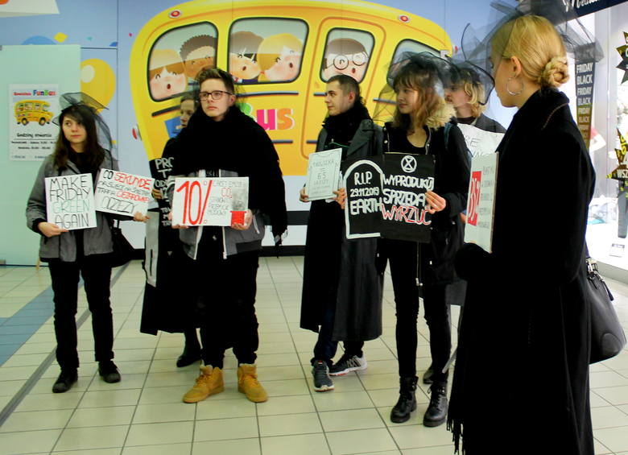
Dlaczego konsumpcjonizm jest szkodliwy i co możemy zrobić?
Każdego roku wykorzystujemy więcej naturalnych zasobów niż Ziemia może wyprodukować, zaczynając od mody i technologii, przez jedzenie, po jednorazowy plastik, zabawki i samochody. Produkujemy i konsumujemy za dużo. Aby wytworzyć produkty, których używamy, firmy przyczyniają się do zmiany klimatu, niszcząc lasy i zanieczyszczając nasze oceany. Zamiast kupować ubrania i wyrzucać je po kilkukrotnym noszeniu, możemy sprawić, że nasze ubrania będą trwałe, odpowiednio o nie dbając i naprawiając. Aby odwrócić się od bezmyślnego konsumpcjonizmu, możemy przestać wspierać firmy produkujące przedmioty i urządzenia, które nie mogą być naprawiane lub mają wymienne elementy, a zamiast tego – zacząć je naprawiać. I zawsze, gdy przynosimy torbę wielokrotnego użytku i odmawiamy mody na folię jednorazowego użytku lub poliester, zapobiegamy zanieczyszczaniu planety przez kolejny, zbędny kawałek tworzywa sztucznego.

Slide 18
I jeszcze na koniec …ciekawostki
-Czy wiecie ,że….. psie odchody zawierają trujące związki fosforu i siarki? Tym samym nie nadają się na nawóz (tym bardziej dla miastowego kawałka zieleni..). Według badań przeprowadzonych w USA rzeki i strumienie przepływające przez obszary zurbanizowane zanieczyszczane są olbrzymimi ilościami bakterii fekalnych pochodzących z psich odchodów, zwłaszcza po intensywnych opadach. Szczególnie problematyczne jest przy tym skażenie wód pałeczką okrężnicy. Badania zweryfikowały przy tym pogląd, że to nieszczelne systemy kanalizacji odpowiadają za zanieczyszczenia wód w rejonach zurbanizowanych. Okazało się, że głównym źródłem zanieczyszczeń bakteriami kałowymi wód w okolicy miast są psie odchody spłukiwane z trawników i ulic do kanalizacji deszczowej.
SPRZĄTAJMY PONASZYCH CZWORONOGACH !!!

Slide 19
ciekawostki c.d.
-Czy wiecie ,że…. istnieją 2 rodzaje smogów:
I Smog typu ,,Los Angeles” wysytępuje w klimacie subtropikalnym i umiarkowanym, w okresie wakacyjnym. Sprzyjające warunki to temperatura powyżej 24○ i duże nasłonecznienie. Smog tego typu jest nazywany również ,,zimowym”.
II Smog typu ,,Londyńskiego”. Występuje w klimacie umiarkowanym, w zimie. Sprzyjające warunki, to temperatura od 3 do 5○. Smog tego typu nazywany jest również ,,letnim”.

Slide 20
Źródła:
-wikipedia.com
-kurierlubelski.pl
-greenpeace.pl
-skepticalscience.com
-pomijane.pl
-wykład dr. hab. Tomasza Ściężora z Politechniki Krakowskiej
wykłady -Instytut Astronomiczny Uniwersytetu Wrocławskiego

